Slide 1
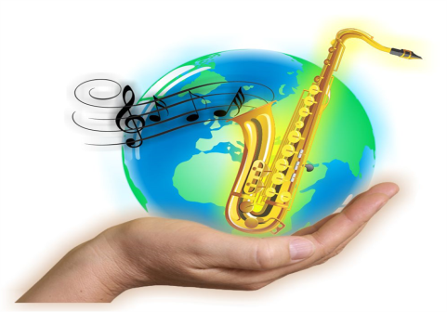

Vem, Senhor encher esse lugar
Vem, Senhor encher esse lugar
Com Tua Glória!

Slide 2
Fala-me que eu quero te ouvir
Toca-me que eu quero te sentir
Vem e abraça-me!

Slide 3
Todo dia é dia de adorar ao Senhor
Eu conto os segundos só pra te encontrar
Quando estou em tua presença

Slide 4
Dá vontade de pular
Dá vontade de dançar
Dá vontade de gritar
Dá vontade de correr

Slide 5
Diante de Ti
Dá vontade de pular
Dá vontade de dançar
Dá vontade de gritar
Dá vontade de correr

